Slide 1

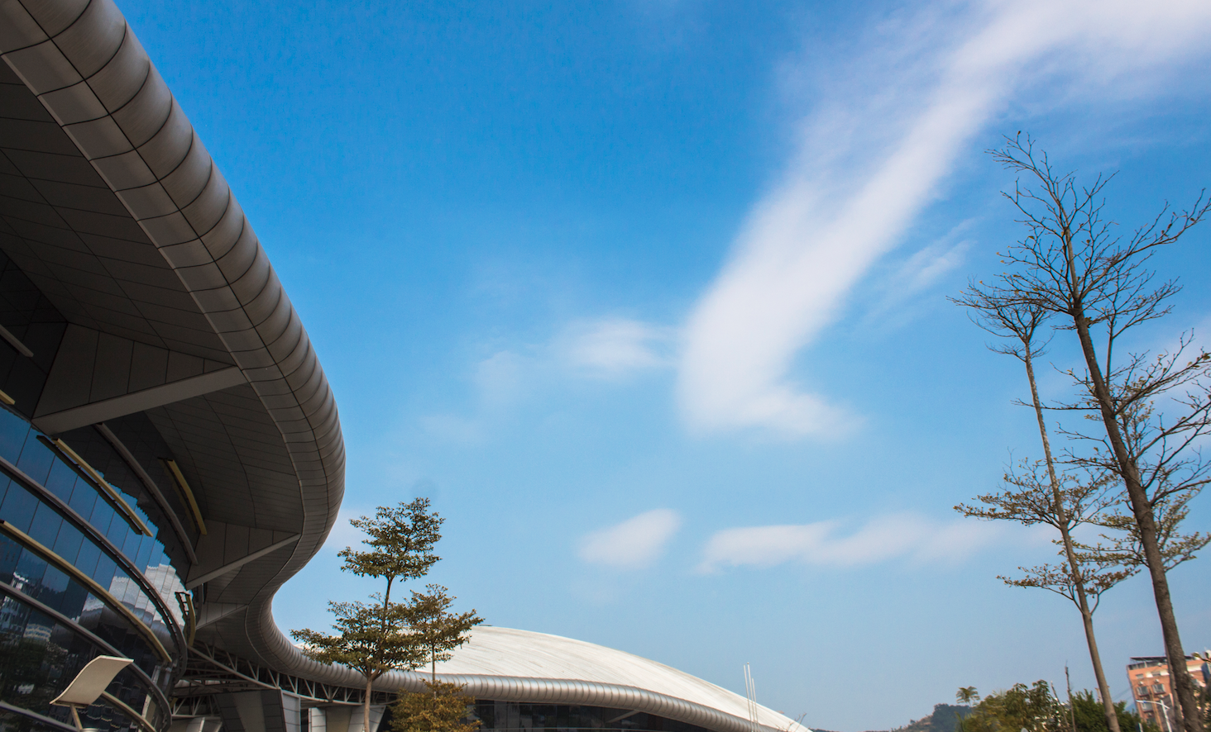
多功能蓝牙手套
Mutifunctional Bluetooth gloves

Slide 2
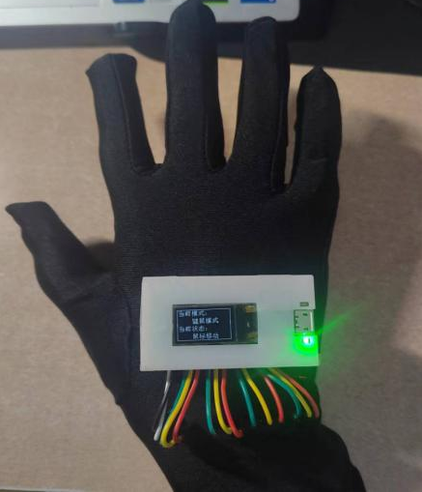
多功能蓝牙手套
你是否觉得ppt翻页笔的功能过于单一？
你是否厌倦了传统鼠标的使用体验？
你是否想要一款数据手套来代替鼠标、键盘的大部分操作？
轻巧便捷：整体质量不足50g；
可充电锂电池供电，可续航3小时左右
用户友好：自主编写上位机, 删除手势、修改手势、
录制手势均可在上位机上操作
功能强大：鼠标键盘上的大部分操作均可以通过手套完成
实时动捕：基于unity3D搭建场景，实现手部实时动捕，
未来（或许）可应用于VR游戏

Slide 3
目录
1. 蓝牙键鼠
2.手势自定义
3. 实时动捕
1. 硬件组成
2. 自制弯曲度传感器
3. pcb画板、焊板
4. 外壳3D打印
功能简介
硬件部分
开发过程
1. 主程序框架
2. 核心算法
3. 其他算法
4. unity3D程序
5. Qt上位机程序
软件部分
1. 手势识别算法优化
2. pcb板尺寸优化
3. 应用于VR游戏
、3D绘画
。
反思&展望

Slide 4
1
功能简介
PART

Slide 5
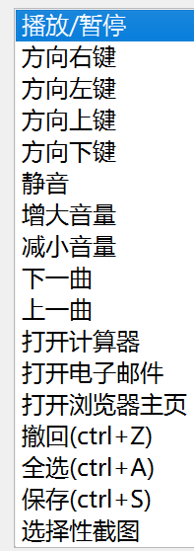
功能简介
目前库中录入的键盘功能：
蓝牙键鼠
食指弯曲：鼠标左键点击
中指弯曲：鼠标右键点击
无名指弯曲：滚轮点击
默认手势：
动态手势
静态手势
食指顺时针转
食指逆时针转
食指打勾
二指打勾
......
手势分类
OK手势
大拇指手势

Slide 6
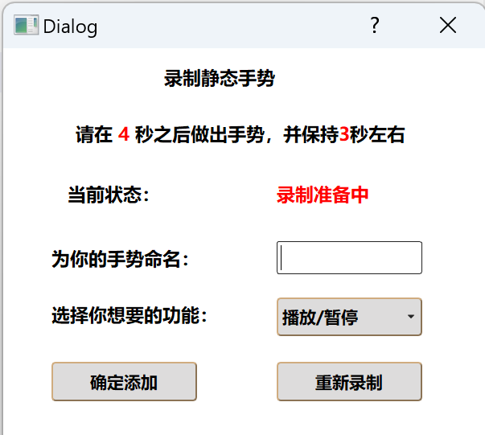
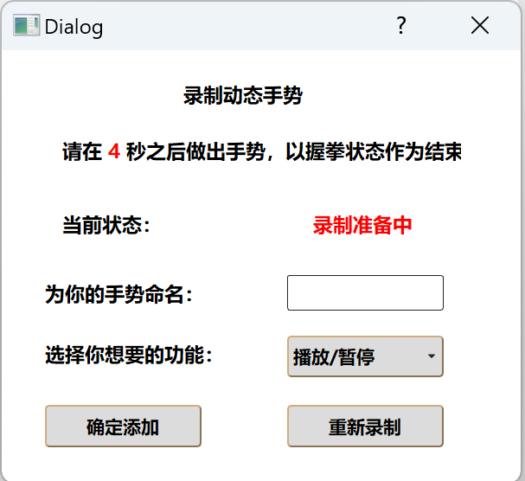
功能简介
2.手势自定义
通过我们自主编写的上位机，我们可以录入一些较为简单的手势，为它添加想要的功能

Slide 7
功能简介
3.实时动捕

Slide 8
2
硬件部分
PART

Slide 9
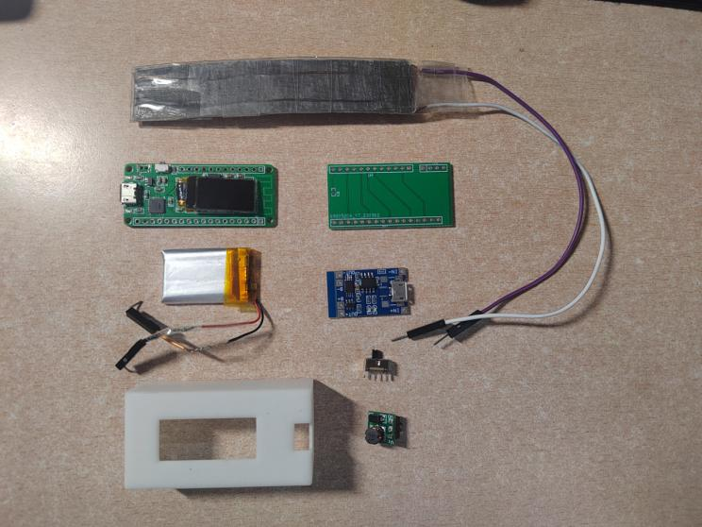
硬件组成
1. 自制pcb主板(带屏幕)，尺寸仅有5.2cm x 2.2cm
2. 一个扩展pcb板，用于连接弯曲度传感器
3. 五个弯曲度传感器，其中一个为自制
4. 400mAh可充电锂电池，附带一个充电usb接口
5. 一个拨动开关
6. 3D打印外壳

Slide 10
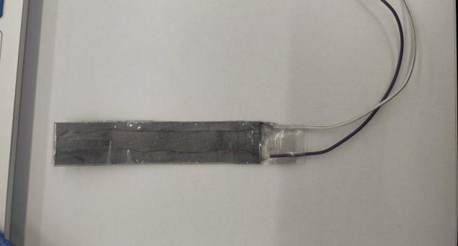
自制弯曲度传感器
弯曲度传感器实际上是一个高精度的薄片电阻，电阻弯曲后阻值发生变化；
根据这个原理，我们使用塑料片、白纸、铅笔芯、电线自制了一个简易的弯曲度传感器，基本可以满足手势识别的需求。

Slide 11
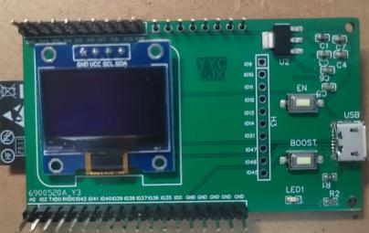
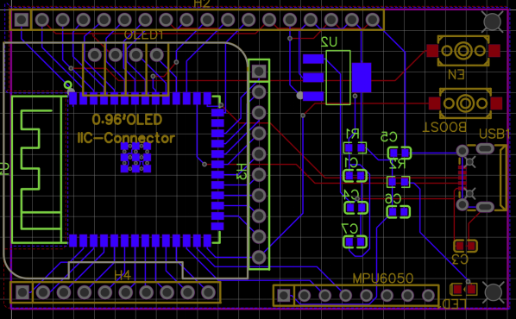
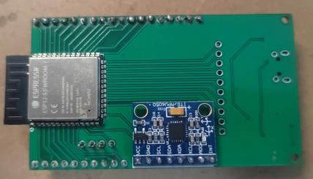
PCB画板、焊板
体积太大，集成度低
PCB初版：

Slide 12
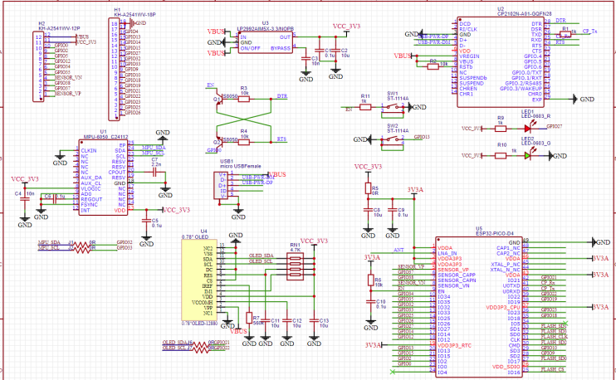
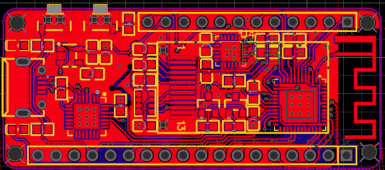
PCB画板、焊板
PCB终版：

Slide 13
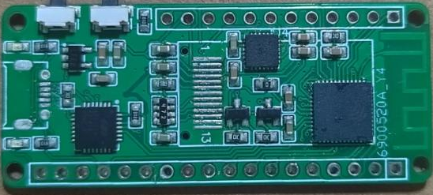
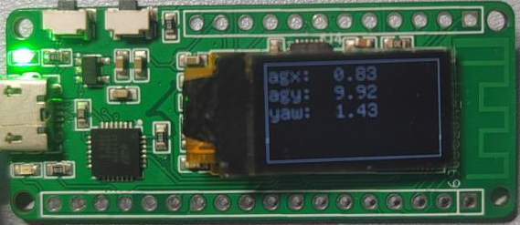
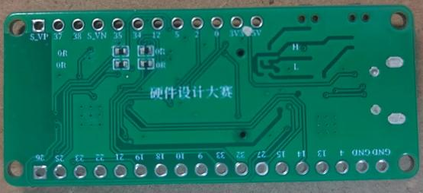
PCB画板、焊板
1. 采用板载天线，可以连接蓝牙、WiFi
2. esp32主控芯片、cp2102烧录芯片、lp2992稳压器、2108A芯片
3. 40MHz晶振、4MB SPI flash
4.一个mpu6050芯片
5.一个oled屏幕

Slide 14
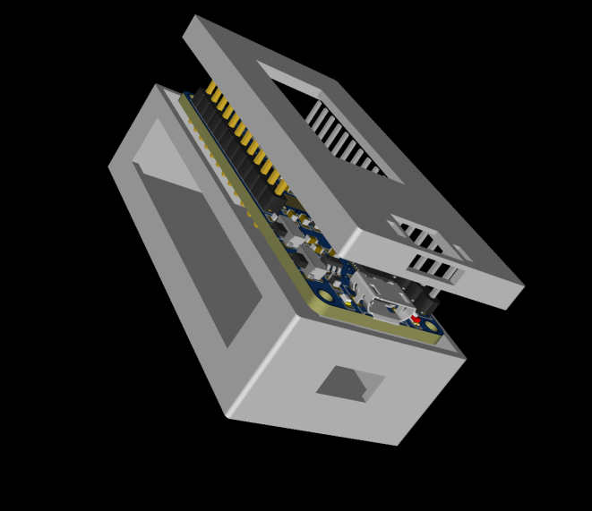
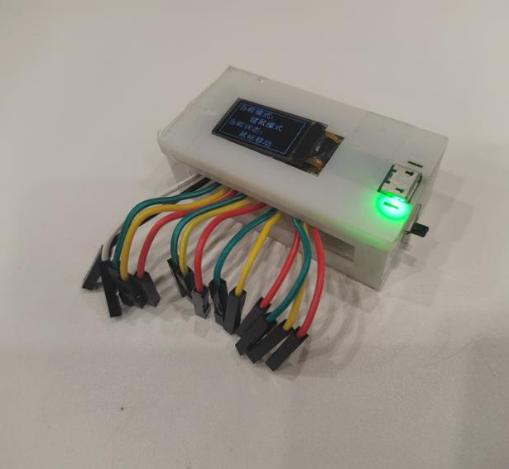
外壳3D打印

Slide 15
3
软件部分
PART

Slide 16
主程序框架
蓝牙手套，启动！
mpu初始化，连接蓝牙
传感器获取5个手指弯曲度，mpu获取三轴角度，储存在8个数组里，每20ms刷新一次
计算8个数组与库中已储存手势的相似度，超过一定阈值（如0.96）时认为相似，执行该手势对应的功能
三层状态机
第二层：
unbend(手指均伸直)
bend2(食指弯曲)
bend3(中指弯曲)
......
before_record(录制前)
record_dong(录静态)
record_jing(录动态)
finish_record(录制完)
serial_setting(串口设置)
start_capture(开始捕捉)
第三层：
not_record(未录制)
start_record(开始记录)
not_record(未录制)
start_record(开始记录)
第一层：
键鼠模式
录制模式
动捕模式

Slide 17
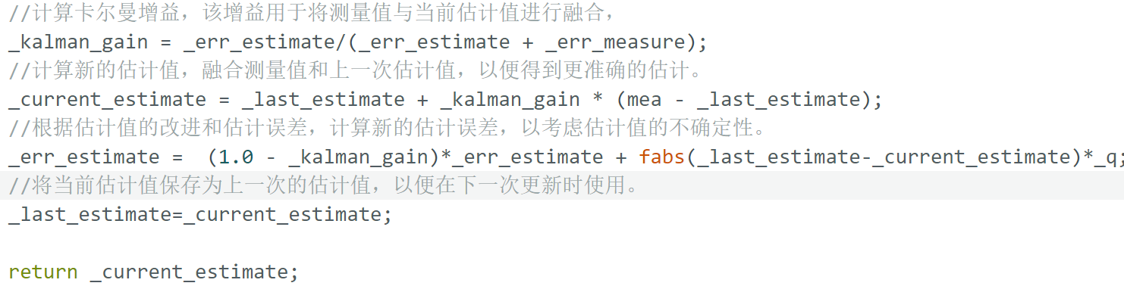
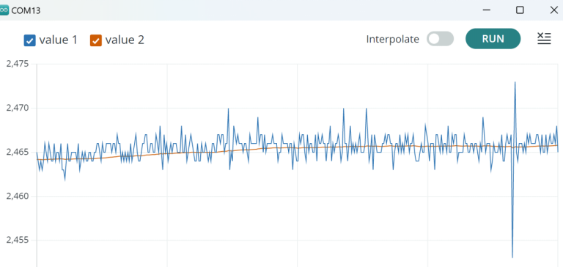
核心算法
1.卡尔曼滤波器：
滤波效果演示：

Slide 18
核心算法
2.手势识别算法：
优点：考虑了纵坐标的拉伸变化，可 以识别不同幅度的手势
缺点：手势速度变化时无法识别
直接计算波形相似度
一般思路：
优点：考虑了时间尺度的拉伸，可以识别不同速度的手势
缺点：手势幅度变化时准确率会下降
DTW(动态时间规整)

Slide 19
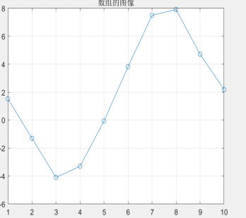
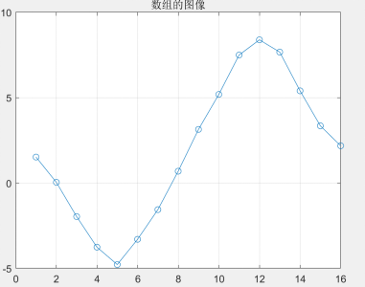
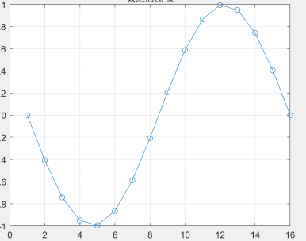
核心算法
2.我们的算法：
第一步
第二步
对波形在时间尺度上拉伸
与库中储存波形计算相关系数
拉伸
对比
传感器接受数据，长度为10
时间尺度上进行拉伸
库中储存的波形

Slide 20
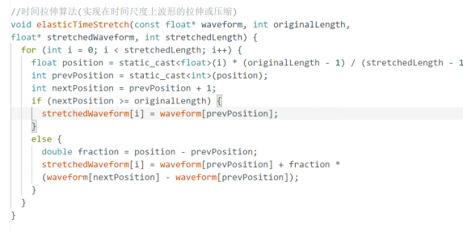
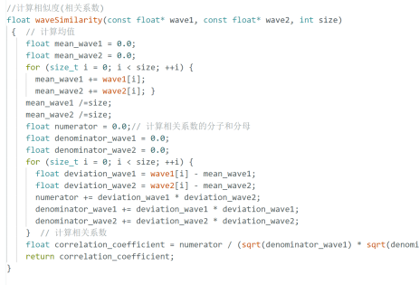
核心算法
2.我们的算法：
第一步
第二步
对波形在时间尺度上拉伸
计算相关系数
实际代码中，我们将长度为10~15的数组全部拉伸为16，分别计算相似度，大大提高了手势识别准确度
改良后的算法将两者的优点结合起来，同时手势识别的速度范围便于调节

Slide 21
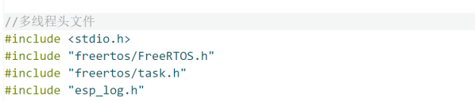

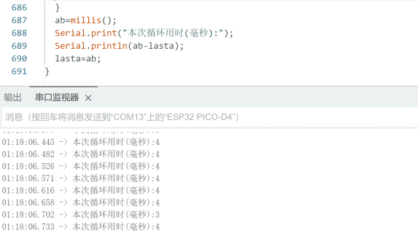
其他算法&功能
1. 多线程执行程序：
将蓝牙串口通信、oled绘制等函数在新线程中执行，大大缩短主程序执行时间，700行主程序循环一次仅需4毫秒左右
2. SPIFFS文件系统
实现上位机修改后的数据永久储存在开发板上，避免了反复烧录的麻烦

Slide 22
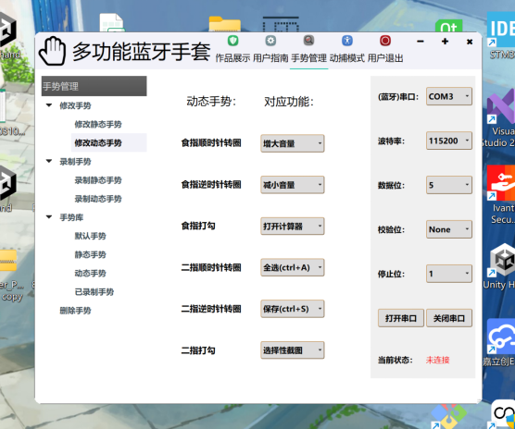
Qt上位机编写
基于Qt creator 编写功能完备的上位机程序，用于手势管理、模式选择；
同时将动捕模式的unity3D程序嵌入其中，点击按钮即可开启动捕模式
具体功能：
1.蓝牙串口设置
2.手势功能修改
3.手势删除
4.手势自定义
（录制手势）
5.切换到动捕模式
修改手势界面

Slide 23
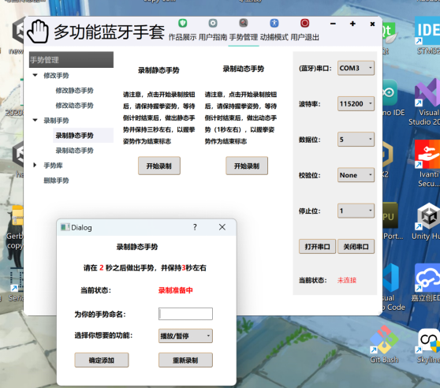
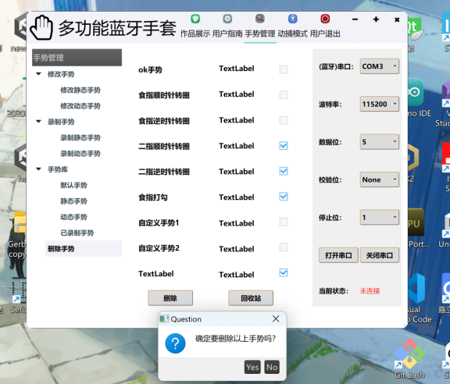
Qt上位机编写
录制手势界面
删除手势界面

Slide 24
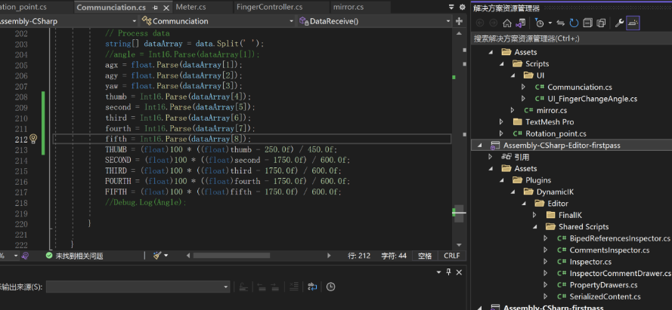
unity3D程序编写
使用手部素材搭建手部模型，实现实时动作捕捉（当然精度不高）
使用蓝牙串口库接受主板发送的数据，每20ms更新一次手势数据，延迟较小

Slide 25
4
开发过程
PART

Slide 26
开发过程
7.15~7.18：
选题、确定方向
7.19~7.22
实现mpu控制鼠标
7.23~7.27
pcb打板(第一版)
7.28~8.3
主程序框架编写
8.16~8.21
qt上位机编写
8.14~8.15
pcb焊接、测试成功
8.7
自制弯曲度传感器
8.4~8.6
pcb打板(第二版)
8.22~8.25
unity3D部分代码编写
8.26~9.1
手势识别算法完成
9.2
外壳3D建模
9.8
硬件组装完成
9.9~9.11
调试、改进

Slide 27
5
反思&展望
PART

Slide 28
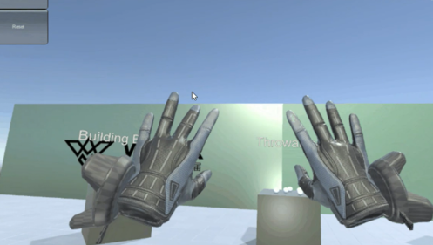
反思&展望
1.mpu6050芯片精度不足，存在零点漂移问题，后续考虑用mpu9250优化
2.自制弯曲度传感器精度不足，后续考虑改进制作方法
3.手势识别算法仍需改进，后续考虑使用朴素贝叶斯分类器
4.电池续航不足，后续考虑使用更大容量电池
5.手套舒适度不够，后续考虑改进传感器的固定方式
6.pcb集成度可以进一步提高，尺寸可以进一步缩小
7.使用多个mpu进行姿态解算，提高手指自由度，或许可以应用于VR游戏、3D绘画

Slide 29
谢谢！
TSINGHUA UNIVERSITY

